Slide 1


Presentación de documento 0 Grupo 16 Sistema de Terreno
Empresa Puertas Blindadas
Integrantes:
Barrera Matus, Josué Ezequiel
Escobar Bravo, Sebastián Patricio
Hanke Coray, Alexander Andres
Munizaga Yañez, Ignacio Javier
Reyes Gomez, Lenin Andres
Seguel Novoa, Roberto Andrés
Profesor: Paulo Quinsacara
Curso: Ingeniería de software I

Slide 2
Índice
Contexto
Análisis cualitativo
1
6
Problemática
Objetivos
2
7
Procesos actuales de la empresa
Requerimientos
3
8
Análisis interno - externo
Traza de requerimientos a casos de uso
4
9
Análisis cuantitativo
Diagramas de caso de uso
5
10

Slide 3
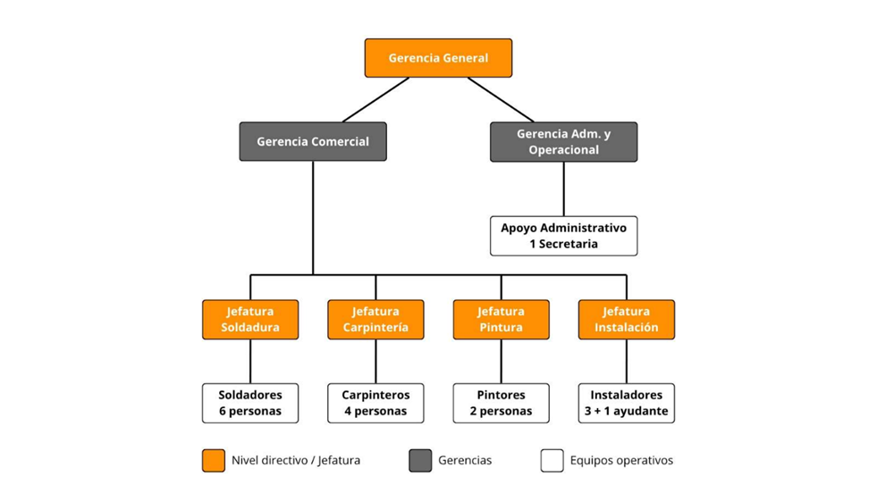
Contexto
Puertas blindadas
Empresa con 20 años de trayectoria dedicada a la fabricación, venta e instalación de puertas blindadas atiende a clientes residenciales (B2C) y empresariales (B2B).
Ha experimentado un crecimiento sostenido, aumentando la complejidad operativa.
Empresa con necesidad de implementar una solución tecnológica que permita integrar las distintas áreas de la empresa, optimizar la gestión de la información y mejorar la eficiencia operativa.
Visión
“Convertirnos en la marca de referencia en seguridad para hogares y proyectos en Latinoamérica, reconocida por nuestra innovación, diseño y compromiso con nuestros clientes”.
Misión
“Proteger lo que más importa, entregando puertas de seguridad de alta calidad, diseñadas para brindar tranquilidad, confianza y durabilidad en cada proyecto”.

Slide 4

Problemática
Trazabilidad
Procesos manuales y poco estandarizados
Falta de integración entre inventario, finanzas y terreno
Dificultades en el control financiero y toma de decisiones
Errores en registros y descontrol de stock
Retrasos en pedidos y mala coordinación
Pérdida de información

Slide 5
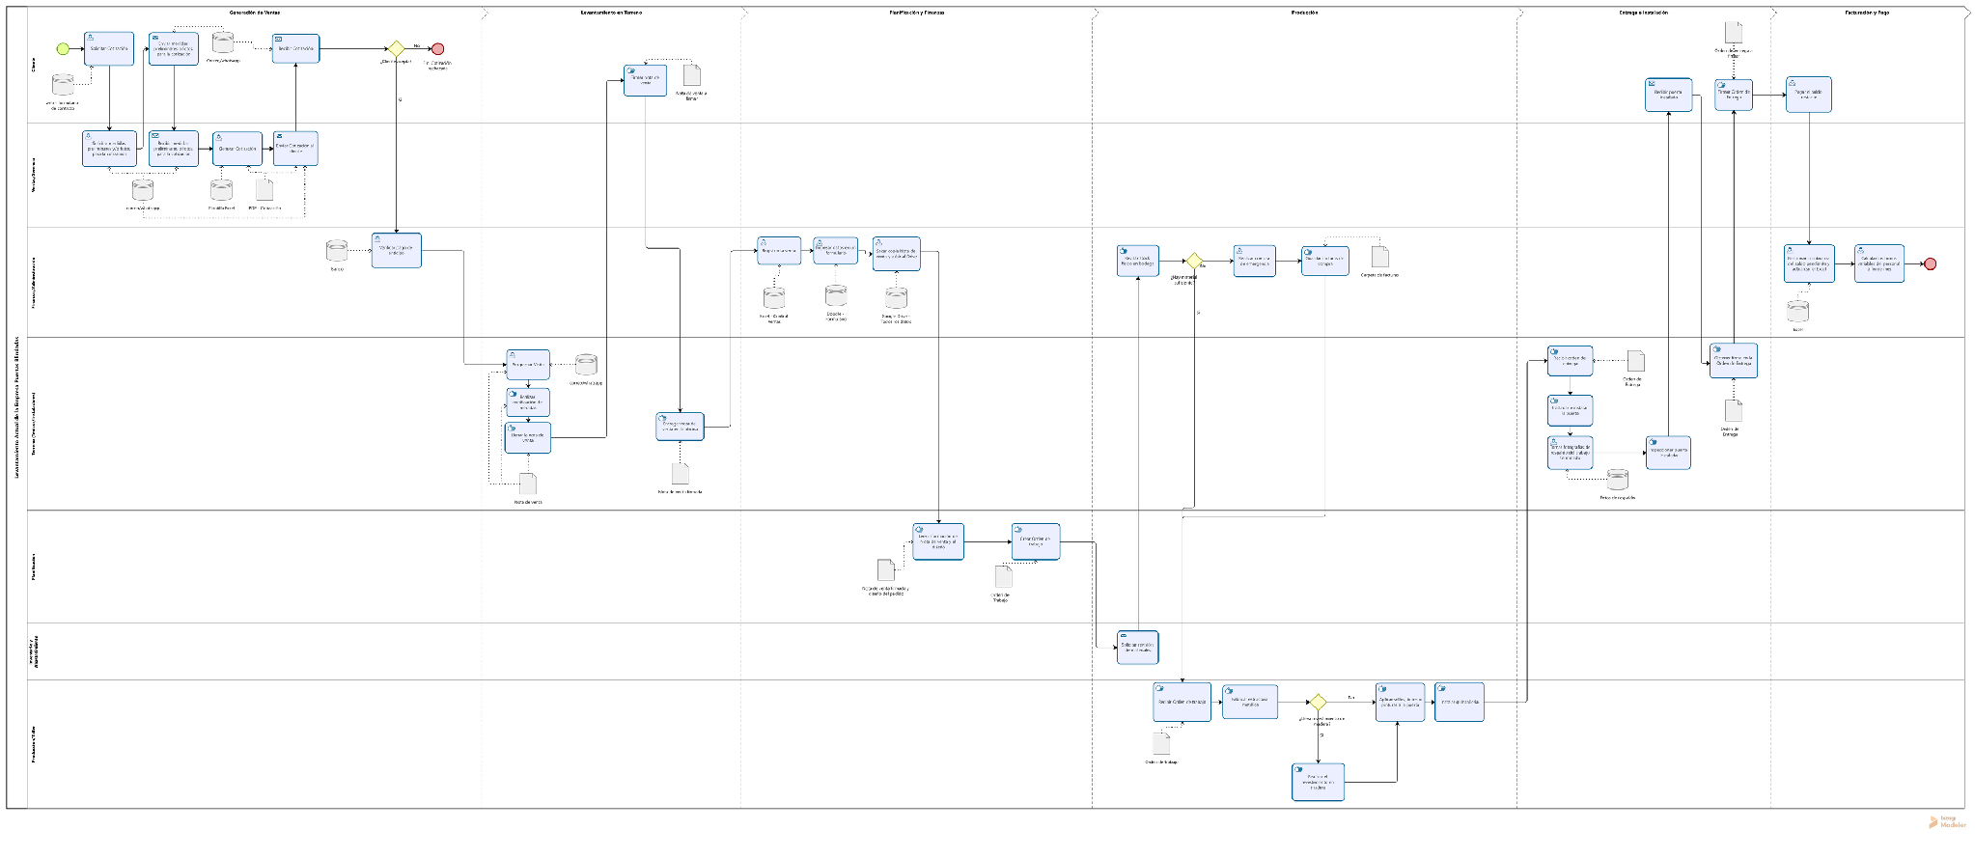
Procesos actuales de la empresa

Slide 6
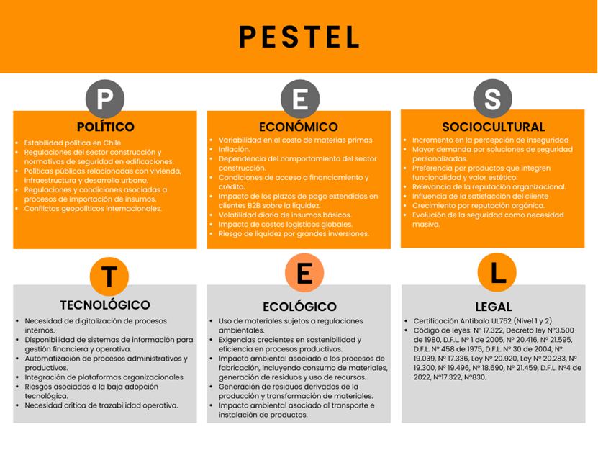
Análisis interno - externo: Pestel

Slide 7
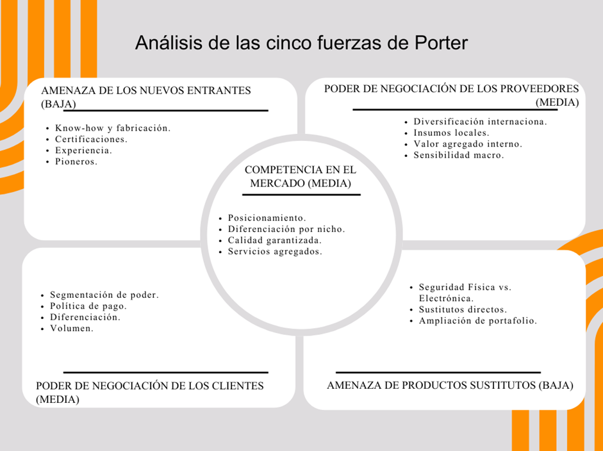
Análisis interno - externo: Fuerzas de Porter

Slide 8
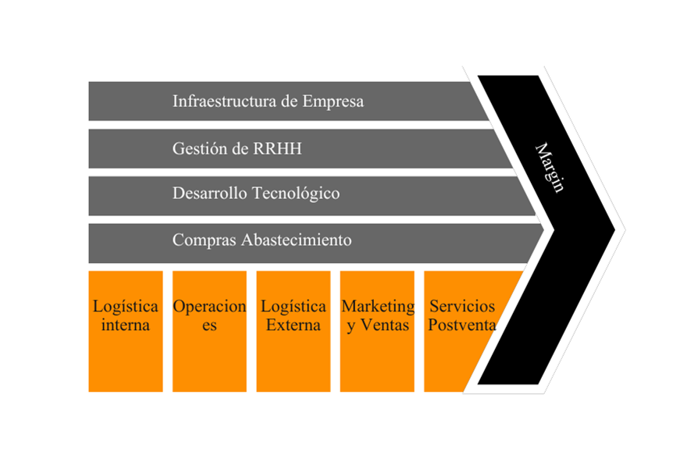
Análisis interno - externo: Cadena de valor

Slide 9
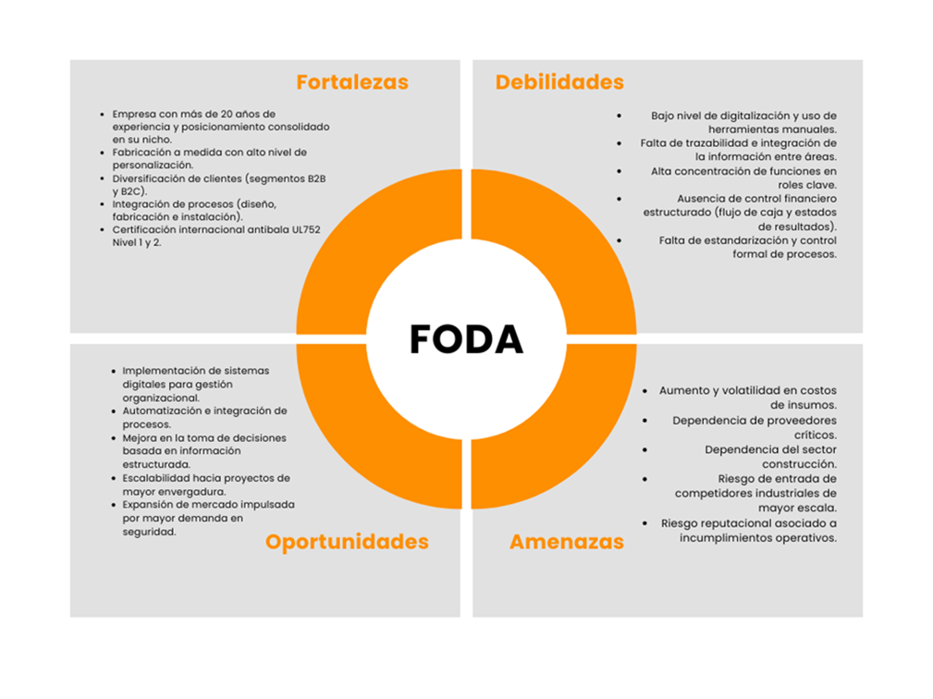
Análisis interno - externo: Foda

Slide 10
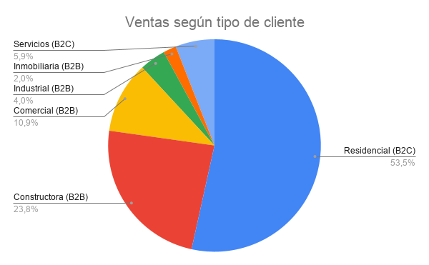
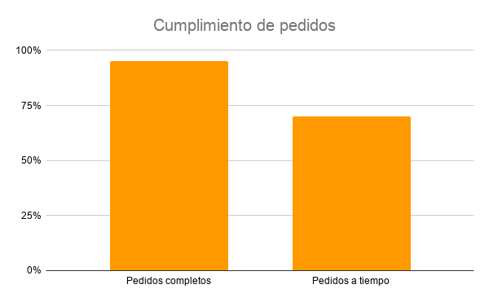
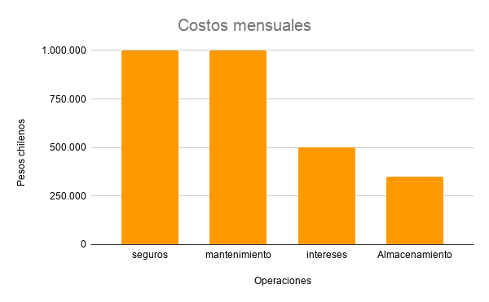
Análisis cuantitativo
Se observa una fuerte dependencia del segmento residencial, que concentra más de la mitad de las ventas.
Aunque la mayoría de los pedidos se completan, existe una brecha importante en los tiempos de entrega.
Los costos se concentran principalmente en seguros y mantenimiento, siendo los mayores gastos operacionales.

Slide 11
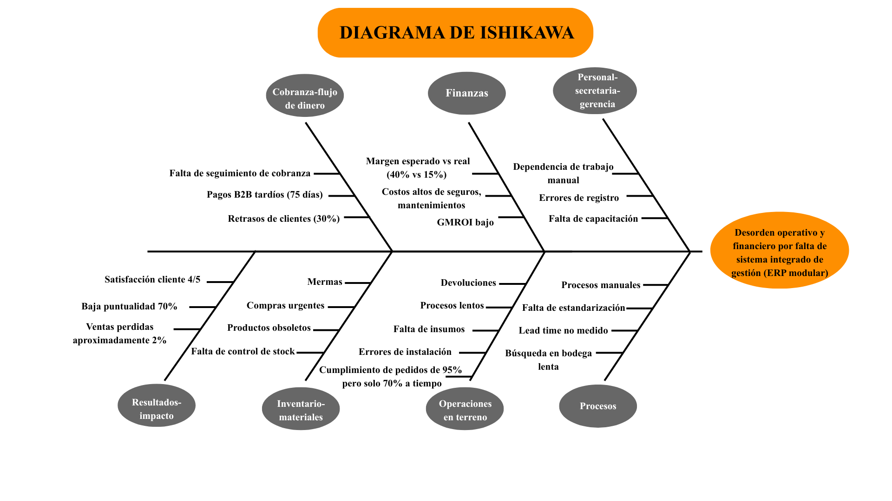
Análisis cualitativo: Ishikawa

Slide 12

Objetivo general
Desarrollar un módulo de gestión de terreno para estandarizar, digitalizar y controlar las operaciones de instalación, mediante el registro de órdenes de entrega, checklists y control de materiales por visita, con el fin de reducir errores, revisitas y compras urgentes de insumos en la empresa Puertas Blindadas Chile.

Slide 13
Objetivos específicos
Realizar el análisis interno y externo de la organización, con el propósito de establecer su funcionamiento y contexto.
Construir el levantamiento de procesos inicial con el propósito de determinar el funcionamiento de la organización.
Analizar cuantitativamente los procesos con el fin de explicar el funcionamiento de la organización con énfasis en la identificación de tiempos, errores frecuentes y oportunidades de mejora en las tareas realizadas por los técnicos.
Establecer el análisis cualitativo basado en la recopilación de datos en terreno, con el fin de explicar las problemáticas causales como retrasos, fallas de comunicación o pérdidas de material que afectan la eficiencia de la organización.
Definir los requisitos del sistema para satisfacer las necesidades de reportabilidad y control de obras detectadas en el levantamiento de procesos de la organización.
Generar requerimientos funcionales y no funcionales del sistema con el propósito de que respondan a las necesidades de la organización.

Slide 14
Objetivos específicos
Plantear los requerimientos de usuario con el fin de representar las necesidades y expectativas de los distintos perfiles de usuarios del sistema.
Elaborar los casos de uso extendido para representar las interacciones entre el usuario y el sistema.
Diseñar la solución basada en la metodología Scrum++ con el propósito de asegurar la trazabilidad del sistema.
Verificar el sistema con el propósito de demostrar la trazabilidad basada en ISO 25001.
Validar el sistema con el propósito de demostrar la satisfacción de la organización.
Establecer la evaluación de costos y beneficio con el propósito de establecer el aporte de la solución.
Construir el levantamiento de procesos finales con el propósito de determinar el aporte de la solución a la organización.

Slide 15
Requerimientos
Los requerimientos definen las funcionalidades y condiciones necesarias que debe cumplir el sistema
64
Requerimientos funcionales (RF)
Se clasifican en:
Requerimientos funcionales (RF)
Requerimientos no funcionales (RNF)
53
Establecen condiciones de funcionamiento (rendimiento, seguridad, etc.)
Requerimientos no funcionales (RNF)
Describen lo que el sistema debe hacer

Slide 16
Requerimientos (RF) a estándar ESA (UR)
Requerimientos del sistema (RF)
Requerimientos del usuario (UR)
RF-06: El sistema debe permitir a los usuarios de rol “Administrador”, “Gerente” que tengan los permisos necesarios o “Secretaría”, la búsqueda de usuarios mediante coincidencias alfanuméricas asociadas al RUT o al nombre de este, también debe permitir la aplicación de filtros de búsqueda por medio de los atributos de “Rol” y de “Estado de cuenta”.
UR 2.1 Buscar y filtrar de usuarios: Como Administrador, Gerente o Secretaría, quiero buscar usuarios por RUT o nombre y aplicar filtros por rol y estado de cuenta, para encontrar rápidamente la información de los usuarios en el sistema.
RF-21: El sistema debe permitir al usuario con rol de "Administrador" o “Gerente” con los permisos necesarios, agregar una puerta adicional a una obra existente, indicando el modelo de este. Los cambios deben tener incluidos un registro de una estampa de tiempo que incluya la fecha y hora de la actualización.
UR 4.6 Añadir puerta adicional a obra existente: Como Administrador o Gerente, quiero agregar puertas adicionales a una obra existente indicando su modelo, para expandir los requerimientos del cliente registrando la fecha y hora de la actualización.

Slide 17
Estándar ESA (UR) a casos de uso (CU)
Requerimientos del usuario (UR)
Casos de uso
(CU)
CU-11: Buscando usuarios mediante coincidencias alfanuméricas
CU-12: Filtrando el listado de usuarios por atributos específicos
UR 2.1 Buscar y filtrar de usuarios: Como Administrador, Gerente o Secretaría, quiero buscar usuarios por RUT o nombre y aplicar filtros por rol y estado de cuenta, para encontrar rápidamente la información de los usuarios en el sistema.
UR 4.6 Añadir puerta adicional a obra existente: Como Administrador o Gerente, quiero agregar puertas adicionales a una obra existente indicando su modelo, para expandir los requerimientos del cliente registrando la fecha y hora de la actualización.
CU-41: Agregando una puerta adicional a una obra existente

Slide 18
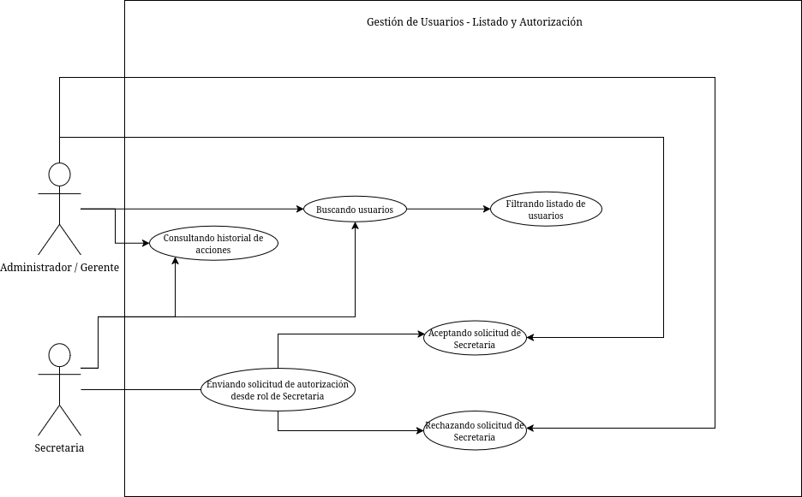
Diagramas de casos de uso

Slide 19
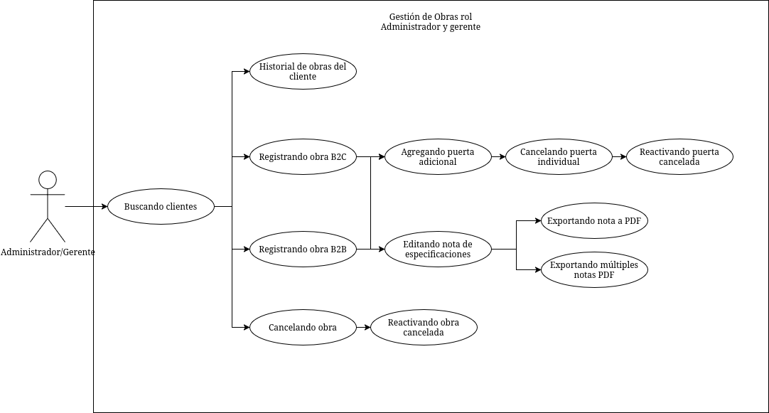
Diagramas de casos de uso

Slide 20
Presentación de documento 0 Grupo 16 Sistema de Terreno
Empresa Puertas Blindadas
Integrantes:
Barrera Matus, Josué Ezequiel
Escobar Bravo, Sebastián Patricio
Hanke Coray, Alexander Andres
Munizaga Yañez, Ignacio Javier
Reyes Gomez, Lenin Andres
Seguel Novoa, Roberto Andrés
Profesor: Paulo Quinsacara
Curso: Ingeniería de software I

